Slide 1


TRƯỜNG ĐẠI HỌC KỸ THUẬT- CÔNG NGHỆ CẦN THƠ
KHOA CÔNG NGHỆ THÔNG TIN
TÌM HIỂU VỀ GA VÀ ỨNG DỤNG
Giảng viên hướng dẫn: Ths. LÊ ANH NHÃ UYÊN
Sinh viên thực hiện: NGUYỄN MỸ HẰNG 2101166 LÊ PHƯỚC HỮU 2100450
Cần Thơ, Tháng 12, Năm 2023

Slide 2

.
GIỚI THIỆU TỔNG QUAN
CƠ SỞ LÝ THUYẾT
PHƯƠNG PHÁP THỰC HIỆN
KẾT QUẢ
ĐÁNH GIÁ VÀ KẾT LUẬN
NỘI DUNG BÁO CÁO

Slide 3
GIỚI THIỆU TỔNG QUAN
LÝ DO CHỌN ĐỀ TÀI
MỤC TIÊU
ĐỐI TƯỢNG VÀ PHẠM VI
GIỚI THIỆU DEMO

Slide 4
CƠ SỞ LÝ THUYẾT
.
DI TRUYỀN TRONG TỰ NHIÊN
GIẢI THUẬT DI TRUYỀN

Slide 5
CƠ SỞ LÝ THUYẾT
.
Di truyền trong tự nhiên
Di truyền là quá trình di chuyển những đặc trưng sinh học từ một cá thể cha mẹ đến cá thể con cái và đồng nghĩa với việc di chuyển các gen, gen thừa nhận mang thông tin sinh học (hay thông tin di truyền).
Population
Natural Selection
Mutation
Evolution

Slide 6
CƠ SỞ LÝ THUYẾT
.
Giải thuật di truyền
Giải thuật di truyền là một kỹ thuật trong chuyên ngành khoa học máy tính nhằm tìm kiếm giải pháp thích hợp nhất trong tập hợp các giải pháp cho bài toán tối ưu tổ hợp (Combinatorial Optimization).

Slide 7
CƠ SỞ LÝ THUYẾT
.
Initialization
Population
Chromosome
Gen
Fitness
Absolute Fitness
Rank – Based Selection
Selection
Elitist Selection
Crossover
Uniform Crossover
Mutation
Shuffle Mutation

Slide 8
QUY TRÌNH TÌM CHUỖI MỤC TIÊU
.
Population
Chromosome
Gen
Chromosome forget
Fitness
Selection
Crossover
Mutotions

Slide 9
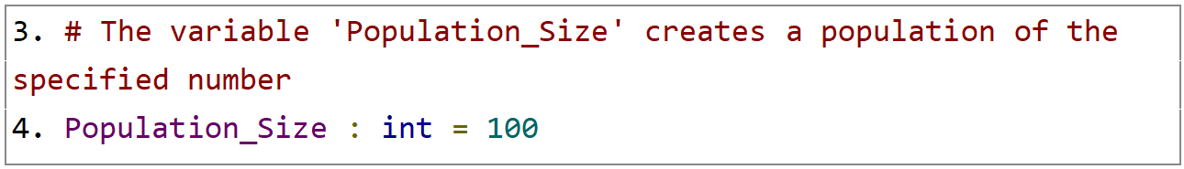
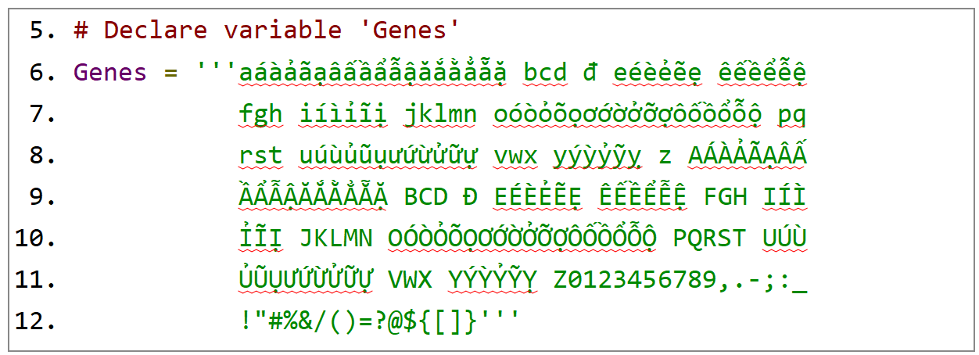
PHƯƠNG PHÁP THỰC HIỆN
.
Initialization( Khởi tạo kích thước quần thể)
Tạo bộ ký tự

Slide 10
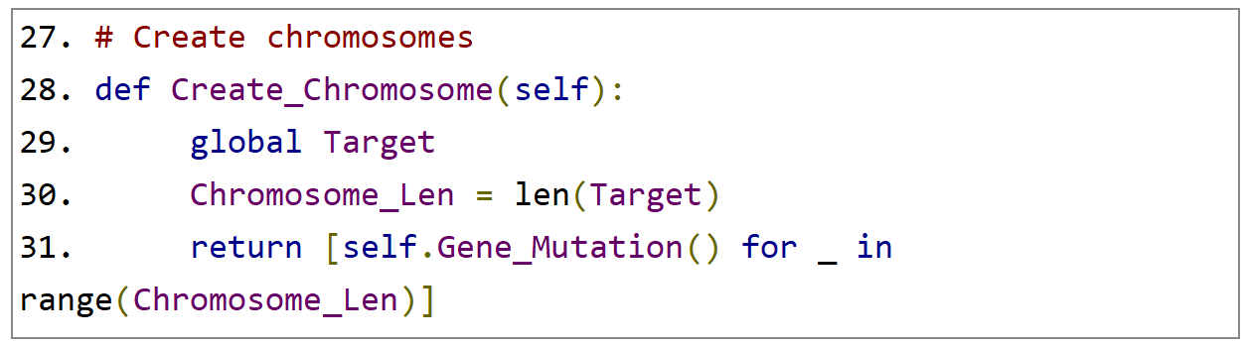
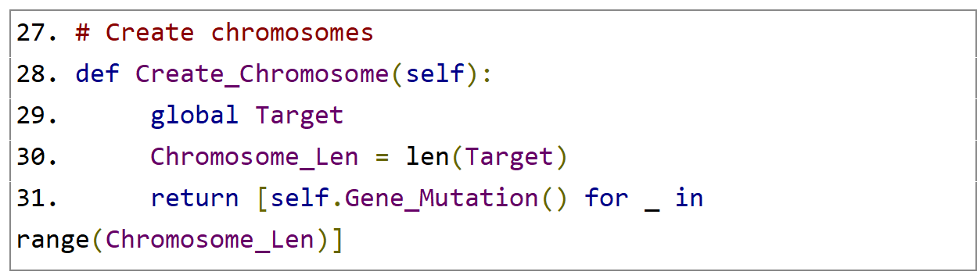
PHƯƠNG PHÁP THỰC HIỆN
.
Tạo chuỗi từ ký tự
Xây dựng quần thể chuỗi từ chuỗi

Slide 11
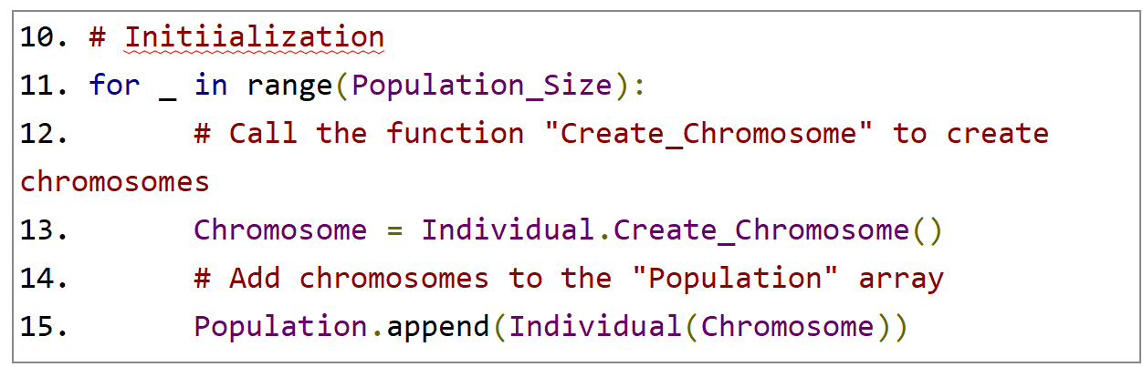
PHƯƠNG PHÁP THỰC HIỆN
.
Chúng ta sử dụng lại hàm Create_Chromosome() để tạo ra quần thể chuỗi với các chuỗi được tạo ra mang tính ngẫu nhiên.

Slide 12
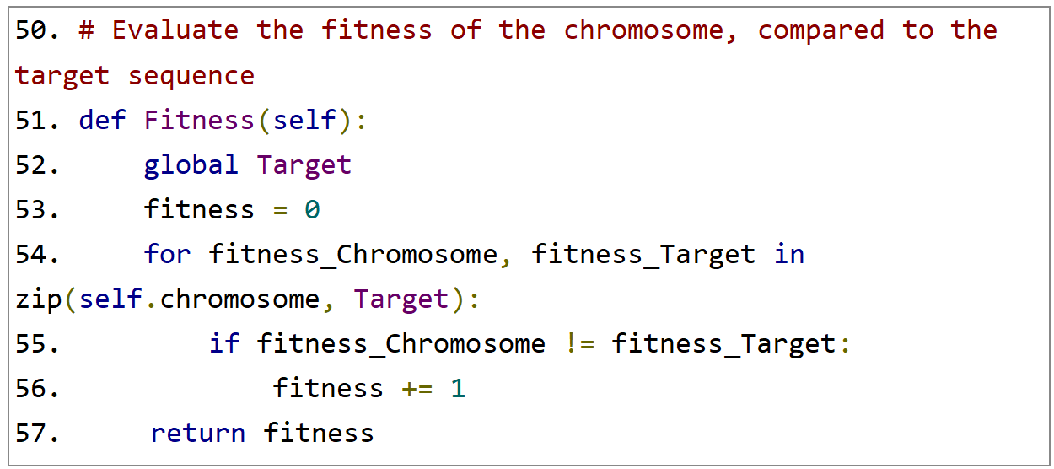
PHƯƠNG PHÁP THỰC HIỆN
.
Ứng dụng phương pháp Absolute Fitness

Slide 13
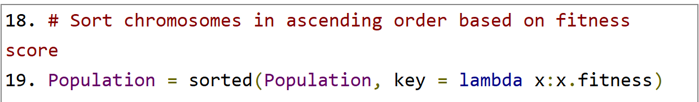
PHƯƠNG PHÁP THỰC HIỆN
.
Ứng dụng phương pháp Rank – Based Selection

Slide 14
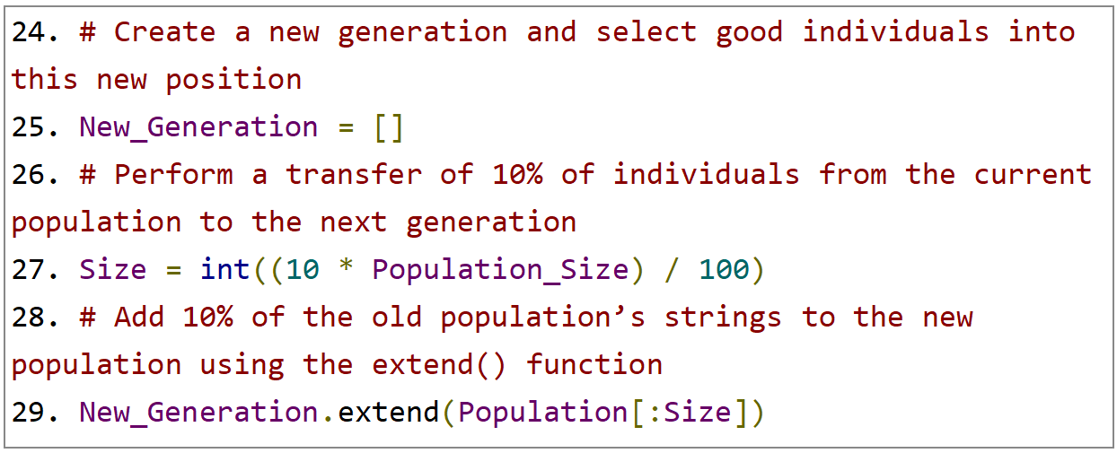
PHƯƠNG PHÁP THỰC HIỆN
.
Ứng dụng phương pháp Elitist Selection

Slide 15
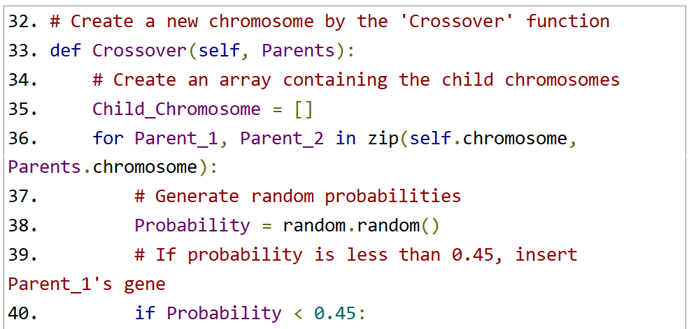
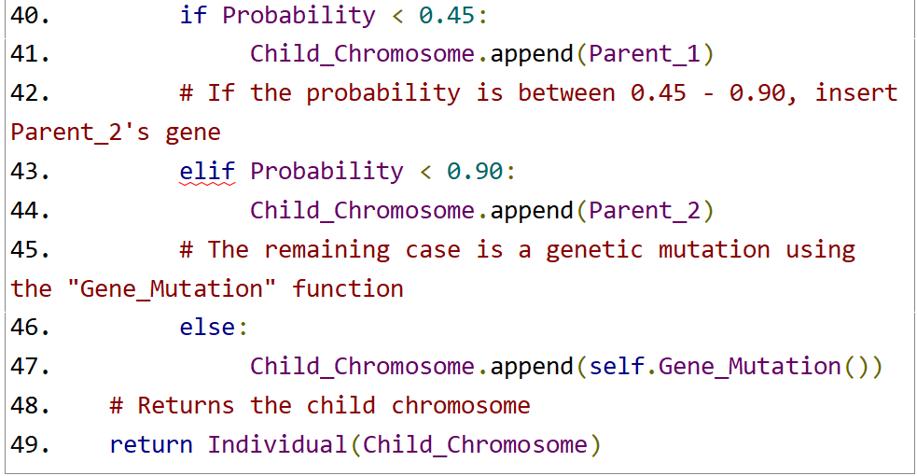
PHƯƠNG PHÁP THỰC HIỆN
Ứng dụng phương pháp Uniform Crossover
.

Slide 16
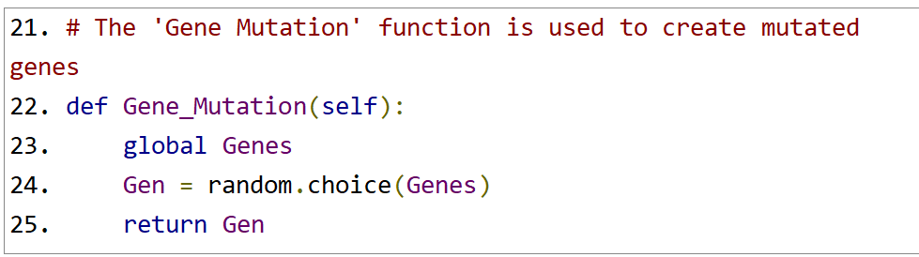
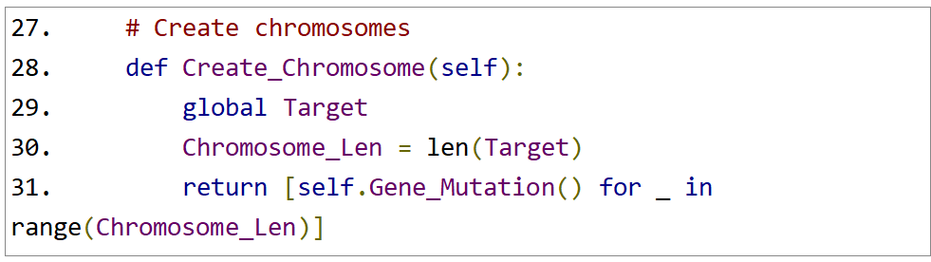
PHƯƠNG PHÁP THỰC HIỆN
.
Ứng dụng phương pháp Shuffle Mutation
Chọn ngẫu nhiên một chữ cái, con số, ký tự đặc biệt trong bộ gen đã có sẵn, sau đó các ký tự này sẽ được sắp xếp thành các chuỗi bằng cách đưa vào quá trình Create_Chromosome().

Slide 17
IV. KẾT QUẢ
.

Slide 18
V. ĐÁNH GIÁ VÀ KẾT KUẬN
.

